Slide 1
Альтернативные источники энергии
Опытно-экспериментальная деятельность с детьми старшего дошкольного возраста.
Подготовила воспитатель высшей квалификационной категории Медведева Е.Ф.

Slide 2
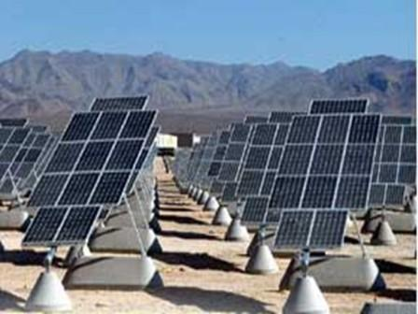
ЭНЕРГИЯ СОЛНЦА

Slide 3
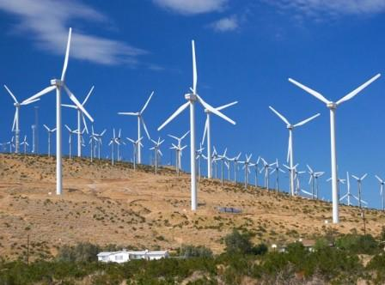
ЭНЕРГИЯ ВЕТРА

Slide 4
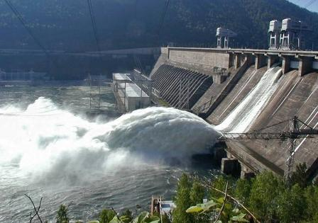
ЭНЕРГИЯ ПАДАЮЩЕЙ ВОДЫ

Slide 5
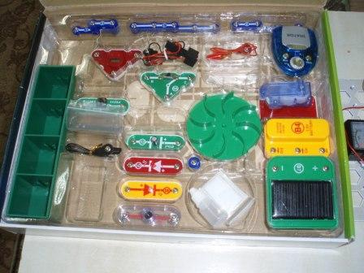
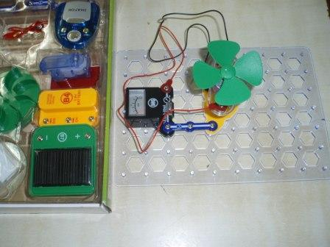
С помощью электронного конструктора «Альтернативные источники энергии» вместе с детьми решили выяснить, можно ли в качестве альтернативных источников энергии использовать различные напитки и фрукты.

Slide 6
Цель моей работы: Выяснить, можно ли в качестве альтернативных источников энергии использовать различные напитки и фрукты.
Задачи:
Опытным путем определить, какой источник дает наибольшее напряжение и наибольшую силу тока;
Опытным путем определить, какие напитки и фрукты можно использовать в качестве альтернативных источников энергии;
Ответить на вопросы: «Какой напиток дает наибольшее напряжение и наибольшую силу тока?», «Какой фрукт дает наибольшее напряжение и наибольшую силу тока?».
Пробудить у детей интерес к опытно-экспериментальной деятельности.

Slide 7
Опыт первый.
Гипотеза: Предполагаю, что наибольшее напряжение и наибольшую силу тока даст солнечная батарея.
С помощью электронного конструктора (солнечной батареи, ветряной мельницы, водяного колеса и мультиметра) измерила напряжение и силу тока.

Slide 8
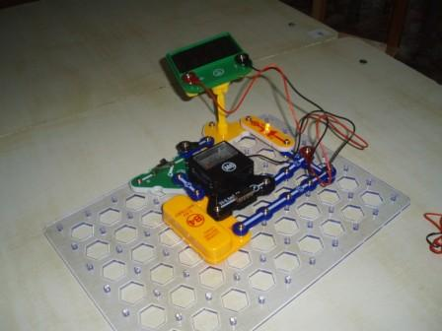
Опыт с солнечной батареей и мультиметром
Результаты опыта:
Напряжение – 5 v
Сила тока – 7 mA

Slide 9
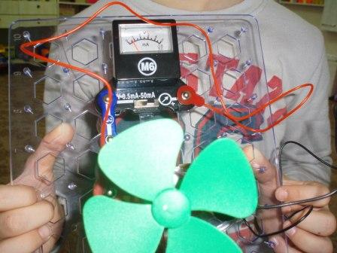
Опыт с ветряным колесом и мультиметром
Результаты опыта:
Напряжение – 4,9 v
Сила тока – 2 mA

Slide 10
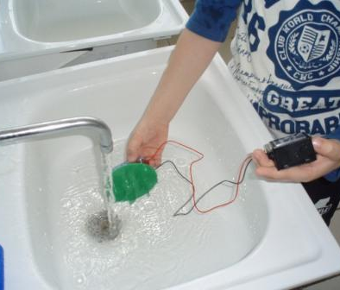
Опыт с водяным колесом и мультиметром
Результаты опыта:
Напряжение – 0,0 v
Сила тока – 0,0 mA

Slide 11
Вывод: Мы наглядно увидели, что солнечная батарея дает наибольшее напряжение и наибольшую силу тока.
Источник энергии | Наибольшее напряжение, V | Наибольшая сила тока, mA
Солнечная батарея | 5 | 7
Ветряно колесо | 4,9 | 2
Водяное колесо (напор воды из- под крана) | 0 | 0

Slide 12
Опыт второй.
Гипотеза: Если вместо известных источников энергии использовать, например, соки или газированные напитки. Предполагаю, что газированные напитки дают наибольшее напряжение и наибольшую силу тока.

Slide 13
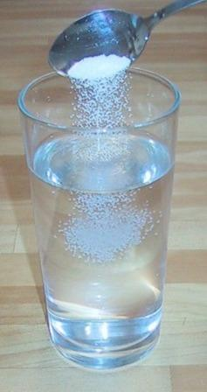
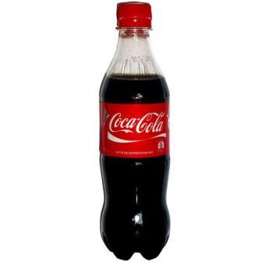
Для опыта приготовила воду, газированный напиток, соленую воду. Из набора «Электронный конструктор» беру емкость для жидкости, медные и цинковые электроды и мультиметр.

Slide 14
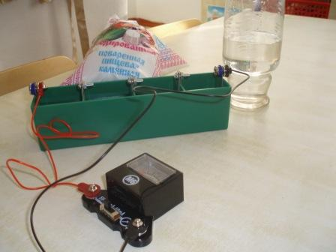
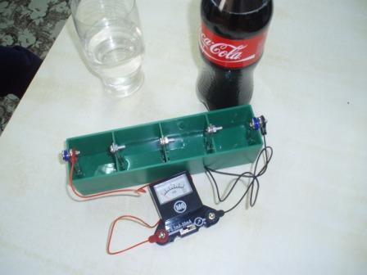
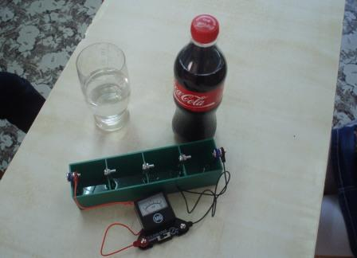

Slide 15
Вывод: Опытным путем мы увидели, что кока-кола показала наибольшее напряжение и наибольшую силу тока. Значит, ее можно использовать в качестве альтернативного источника энергии.
Источник энергии | Наибольшее напряжение, V | Наибольшая сила тока, mA
Вода | 0 | 0
Соленая вода | 2,5 | 5
Газированный напиток (кока-кола) | 3 | 7

Slide 16
Опыт третий.
Гипотеза: Если вместо соков использовать настоящие фрукты. Предполагаю, что фрукты могут быть источником энергии

Slide 17
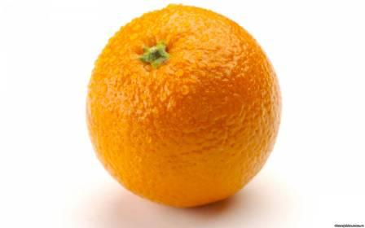
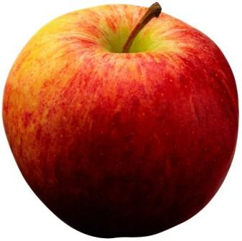
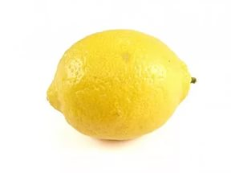
Для опыта приготовила фрукты: яблоко, лимон, апельсин. С помощью медных и цинковых электродов, а также мультиметра измерила напряжение и силу тока.

Slide 18
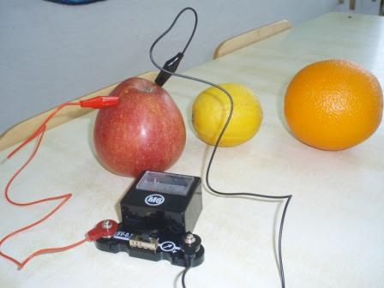
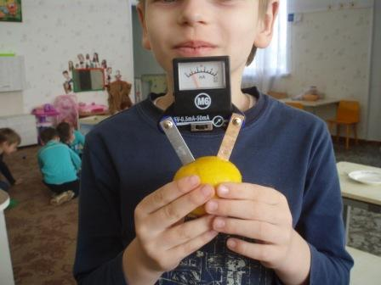
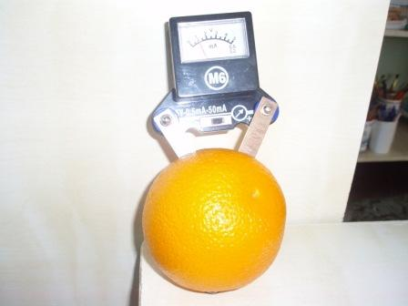

Slide 19
Вывод: После проведенных опытов пришли к выводу, что фрукты нельзя использовать в качестве альтернативных источников энергии
Источник энергии | Наибольшее напряжение, V | Наибольшая сила тока, mA
Яблоко | 0 | 0
Лимон | 0,2 | 1
Апельсин | 0 | 0

Slide 20
Спасибо за внимание.

